Slide 1
Научно-исследовательская работа на тему:
«Мониторинг и диагностика
ядерных реакторов»
Студент: Гисубизо Конфьянс Оливьер
Научный руководитель: Салахутдинов Г. Х.
НАЦИОНАЛЬНЫЙ ИССЛЕДОВАТЕЛЬСКИЙ ЯДЕРНЫЙ
УНИВЕРСИТЕТ «МИФИ»
Институт Ядерной Физики и Технологий
Кафедра экспериментальных методов ядерной физики
Москва, 2026
Гисубизо К. О.
НИЯУ МИФИ
2026 1 / 17

Slide 2
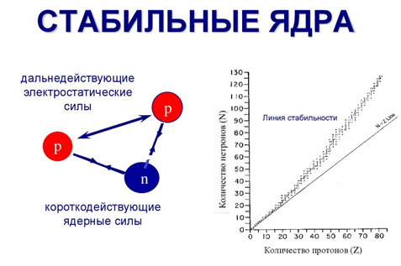
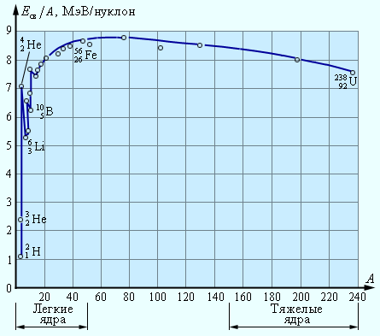
Удельная энергия связи и стабильность ядер
Удельная энергия связи и стабильность ядер
Переход к тяжёлым элементам сопровождается уменьшением удельной энергии связи. Поэтому тяжёлые ядра менее устойчивы и легче подвергаются делению.
Нестабильность тяжёлых ядер является физической основой осуществления реакции деления и создания ядерного реактора.
Гисубизо К. О.
НИЯУ МИФИ
2026 2 / 17

Slide 3
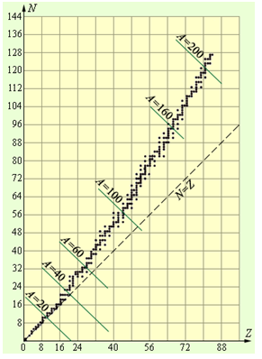
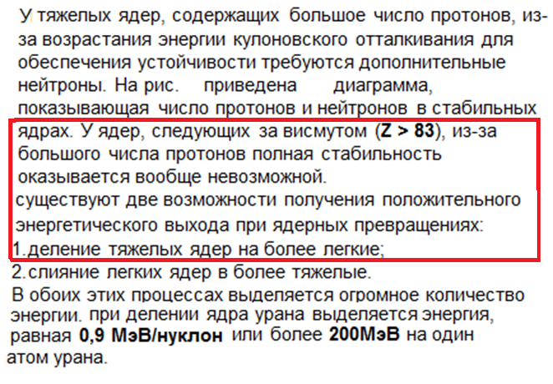
Ядерная нестабильность тяжёлых ядер
Ядерная нестабильность тяжёлых ядер
Рост кулоновского отталкивания в тяжёлых ядрах снижает устойчивость ядра. Это создаёт физические предпосылки для деления и появления диагностических сигналов.
Гисубизо К. О.
НИЯУ МИФИ
2026 3 / 17

Slide 4
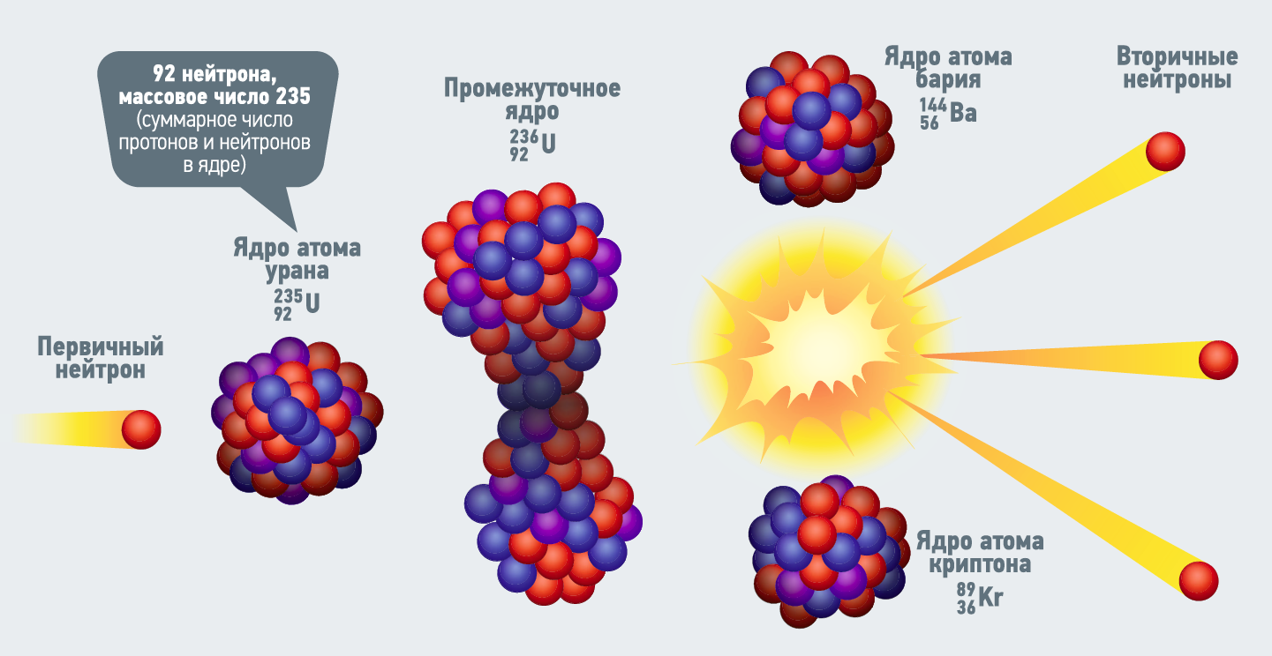

Slide 5
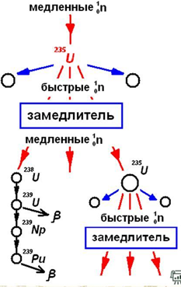
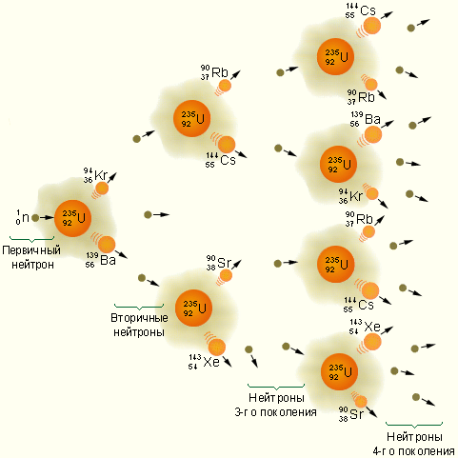

Slide 6
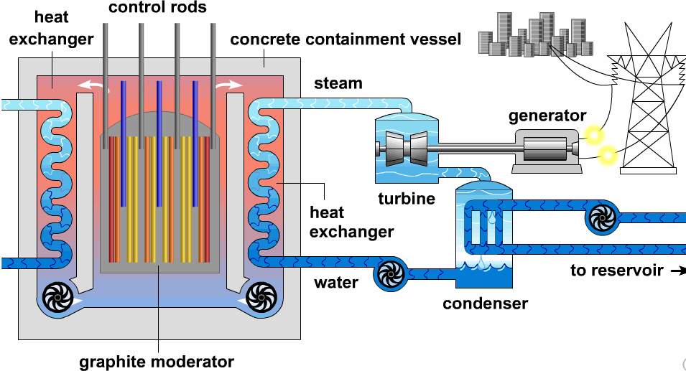

Slide 7
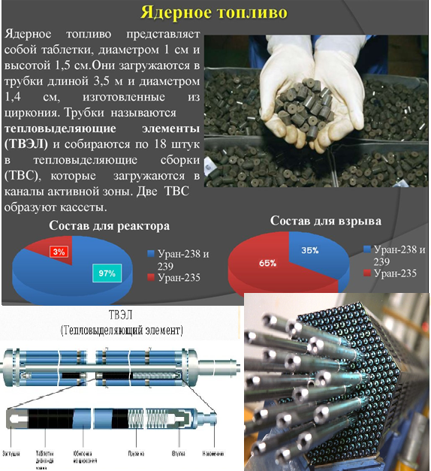

Slide 8
Ядерное топливо как объект диагностики
Ядерное топливо как объект диагностики
Контроль ядерного топлива необходим для оценки герметичности твэлов, выгорания топлива и появления продуктов деления в технологических средах.
• нейтронные измерения связаны с мощностью и выгоранием;
• гамма-спектрометрия показывает радионуклидный состав;
• совместный анализ повышает достоверность диагностики.
Итог: состояние топлива оценивается не по одному признаку, а по совокупности нейтронных и гамма-сигналов.
Гисубизо К. О.
НИЯУ МИФИ
2026 8 / 17

Slide 9
Мониторинг и диагностика ядерных реакторов
Мониторинг – это проактивный процесс. Он включает в себя наблюдение и поверку качества такие важные компоненты, как сигнализации и отчетность.
Диагностика – это процесс, основанный на реагировании. Он помогает распознавать, обнаруживать и классифицировать неисправности и потенциальные риски для безопасности.
В процессе мониторинга и диагностики ядерных реакторов применяются разнообразные способы и технологии, которые дают возможность отслеживать состояние техники и процессов.

Slide 10
Гамма-спектрометрический метод применяется для контроля активности и нуклидного состава газообразных радиоактивных отходов, образующихся при эксплуатации ядерно-энергетических установок. Для этого проводят непрерывный отбор газоаэрозольных проб из вентиляционной трубы ЯЭУ и квазинепрерывную регистрацию автоматизированным гамма-спектрометрическим комплексом нуклидного состава и количества выбросов инертных радиоактивных газов, радиоактивных аэрозолей и йода.
Диагностику топливных элеметов:
Равномерность распределения топлива в топливных элементах.
Количество урана 235.
Герметичность топливного элемента.
Решить задачу диагностики можно с помощью сцинтилляционного спектрометра с хорошем энергетическим разрешением. Провести исследования и анализ современных сцинтиляционных детекторов.

Slide 11
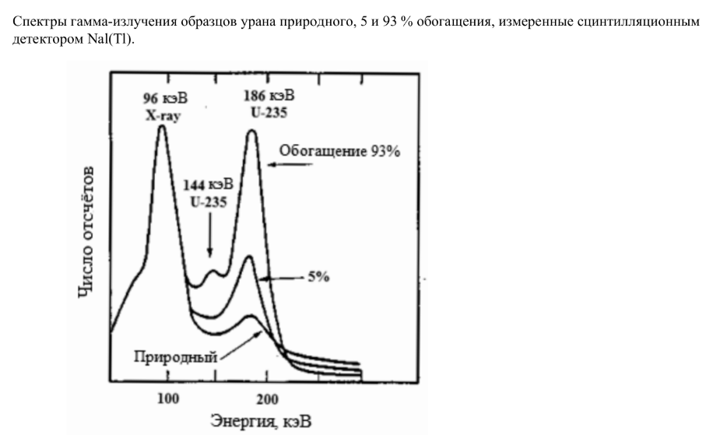
Гамма-спектрометрия
Для того чтобы определить изотопный состав ядерных материалов, используют метод гамма-спектрометрии с применением сцинтилляционного детектора.
Одним из существенных минусов можно считать плохое разрешение сцинтилляционного детектора, из-за чего энергетические линии фотонов гамма-излучения плохо различимы.
Для урана (U-235) линия только образуется фотонами с энергией 186 кэВ.

Slide 12
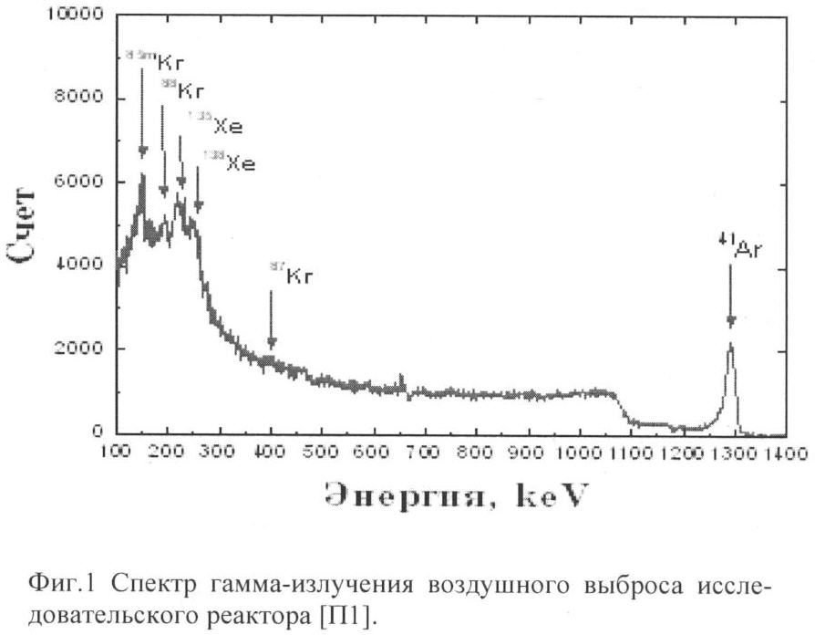
Спектр гамма-излучения
Спектр гамма-излучения
На спектре выделяются пики полного поглощения. Положение пика соответствует энергии γ-кванта, а площадь пика связана с активностью радионуклида.
• идентификация изотопов по энергии линий;
• оценка активности по площади пиков;
• контроль выбросов и продуктов деления;
• проверка герметичности и загрязнения.
Для АЭС особенно важны линии радионуклидов, связанных с продуктами деления и активацией конструкционных материалов.
Гисубизо К. О.
НИЯУ МИФИ
2026 12 / 17

Slide 13
Гамма спектрометрия
Гамма спектрометрия
Принцип метода
Источник
Детектор
Электроника
Спектр
топливо, выбросы,
продукты деления
NaI(Tl), LaBr₃,
SrI₂(Eu), HPGe
усилитель, АЦП,
анализатор
пики энергии →
изотопы и активность
γ
Задачи в диагностике АЭС
Выбор детектора
контроль активности и нуклидного состава газоаэрозольных выбросов;
оценка герметичности твэлов по продуктам деления;
проверка состояния контуров и фильтров.
Сцинтилляторы — высокая эффективность и быстрые измерения.
Полупроводниковые детекторы — лучшее энергетическое разрешение.
Главный результат: гамма-спектр превращает сигнал излучения в информацию о составе и состоянии объекта.
Гисубизо К. О.
НИЯУ МИФИ
2026 13 / 17

Slide 14
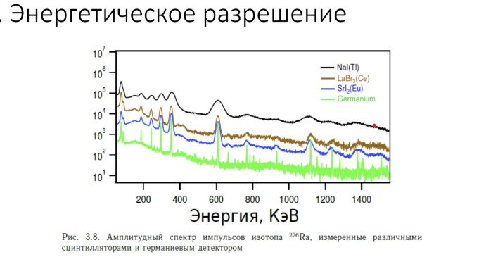
Энергетическое разрешение детекторов
Энергетическое разрешение детекторов
Энергетическое разрешение определяет способность спектрометра разделять близкие γ-линии. Чем лучше разрешение, тем надёжнее идентификация радионуклидов.
Сцинтилляторы
NaI(Tl), LaBr₃, SrI₂(Eu), CsI — быстрые и эффективные.
Полупроводники
HPGe и CdZnTe дают лучшее энергетическое разрешение.
Выбор
Зависит от точности, скорости измерения и условий эксплуатации.
Гисубизо К. О.
НИЯУ МИФИ
2026 14 / 17

Slide 15
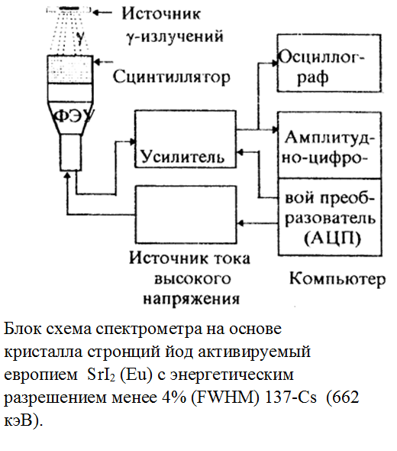
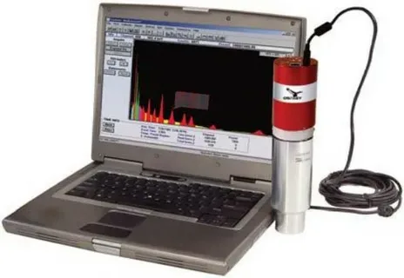
Аппаратурная схема гамма-спектрометра
Аппаратурная схема гамма-спектрометра
• источник γ-излучения формирует спектр импульсов в детекторе;
• сцинтиллятор и фотоэлектронный преобразователь превращают излучение в электрический сигнал;
• усилитель, АЦП и компьютер выполняют регистрацию и анализ спектра.
Гисубизо К. О.
НИЯУ МИФИ
2026 15 / 17

Slide 16
Выводы
Выводы
• Мониторинг и диагностика ядерного реактора направлены на безопасную эксплуатацию, раннее обнаружение отклонений и оценку состояния активной зоны.
• Нейтронная диагностика является прямым индикатором цепной реакции, распределения мощности и изменения состояния топлива.
• Гамма-спектрометрия позволяет идентифицировать радионуклиды, контролировать выбросы, герметичность твэлов и продукты деления.
• Совместное применение радиометрических, дозиметрических, нейтронных и спектрометрических методов повышает достоверность контроля АЭС.
Дальнейшая работа заключается в сборки и настройки спектрометров гамма излучения и измерении гамма фона на реакторе.
Спасибо за внимание
Гисубизо К. О.
НИЯУ МИФИ
2026 16 / 17

Slide 17
Спасибо за внимание
Спасибо за внимание
Спасибо за внимание.
Гисубизо Конфьянс Оливьер
НИЯУ МИФИ, 2026
Гисубизо К. О.
НИЯУ МИФИ
2026 17 / 17

